Slide 1
День Защитника Отечества
Группа №3

Slide 2
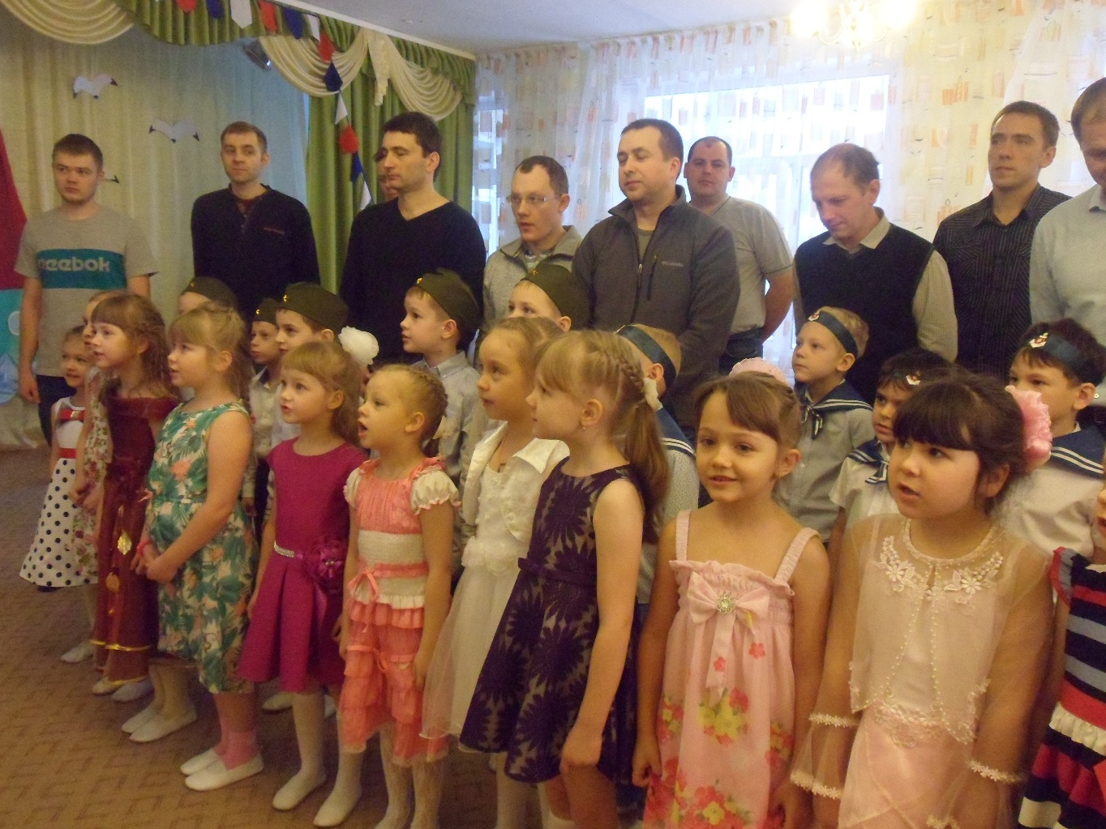
Просмотр видео-ролика, посвященного Дню Защитника Отечества!

Slide 3
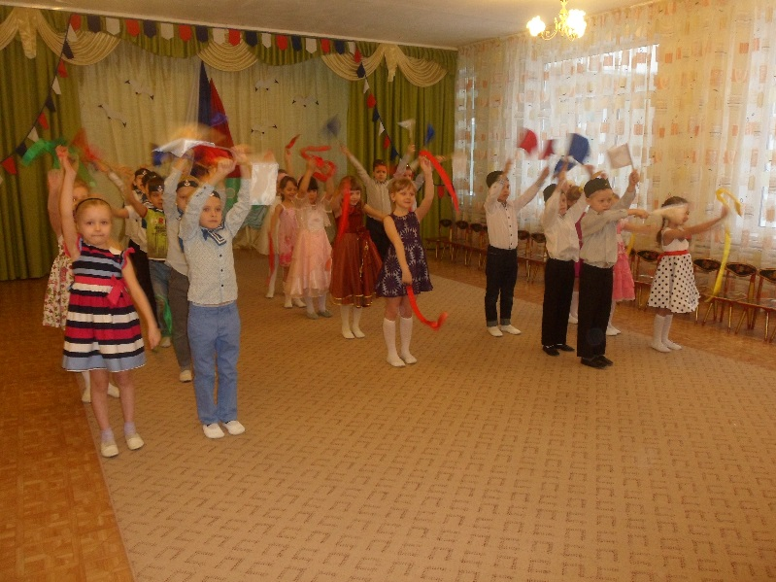
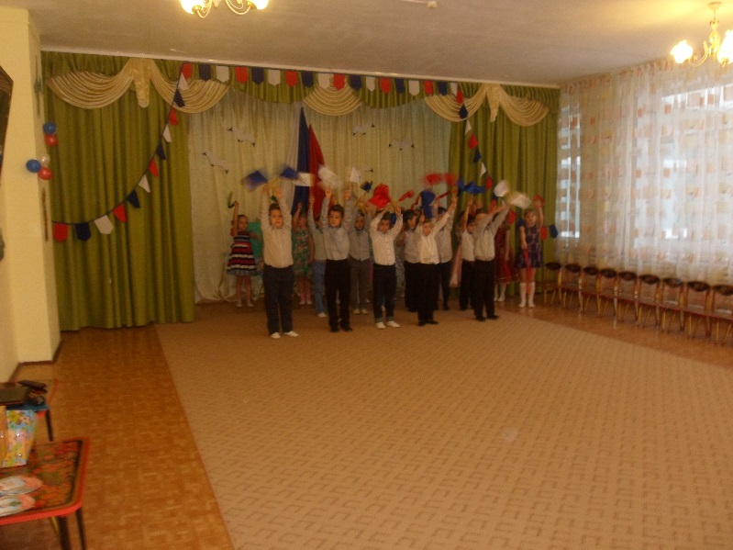
На площади Красной орудия бьют: В честь армии нашей сегодня салют! В честь армии нашей, В честь армии нашей Сегодня, сегодня салют! Ура! Ура! Ура!

Slide 4
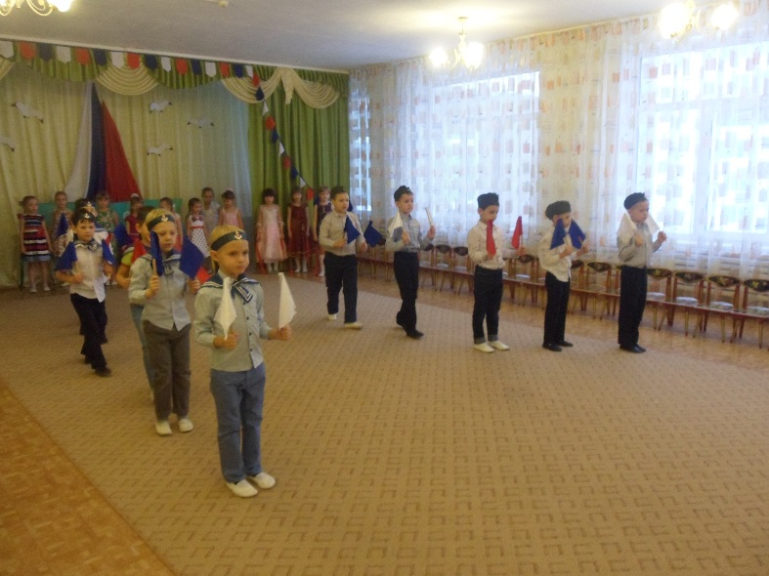
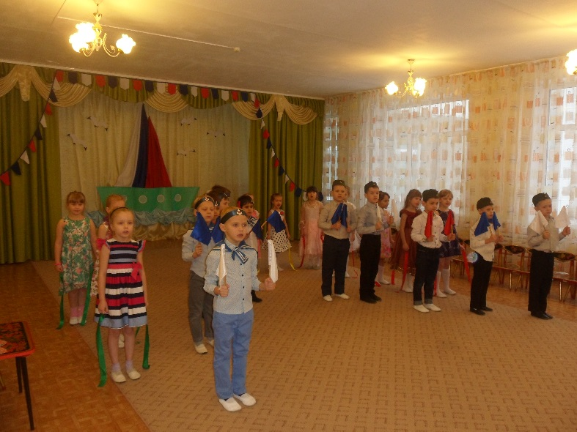
Исполнение песни «Защитники страны»

Slide 5
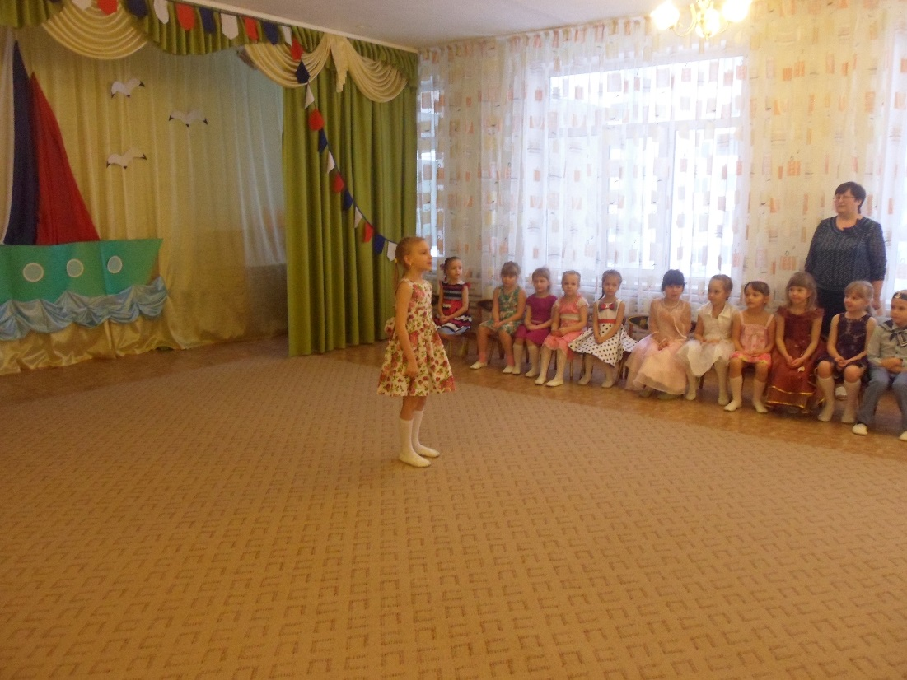
Наши воины полны Мужества и чести! В День защитника страны Все мы с ними вместе! Всех военных с этим днём Поздравляем дружно! А когда мы подрастём, Родине послужим!

Slide 6
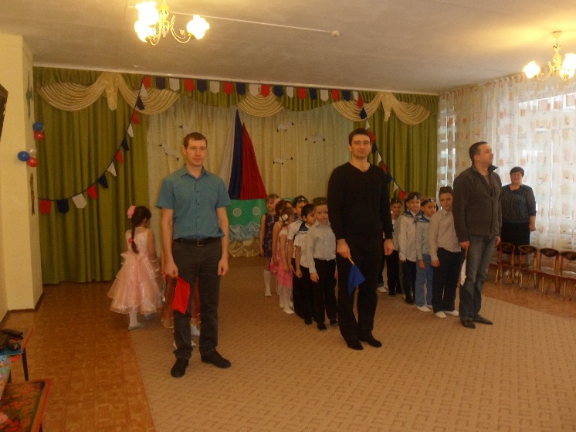
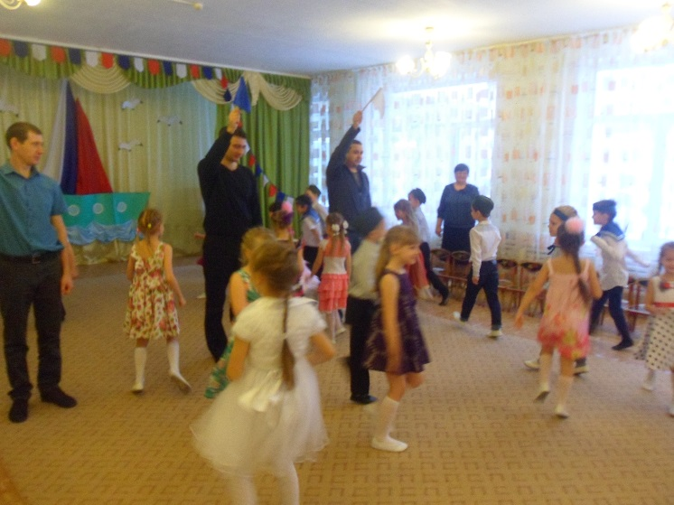
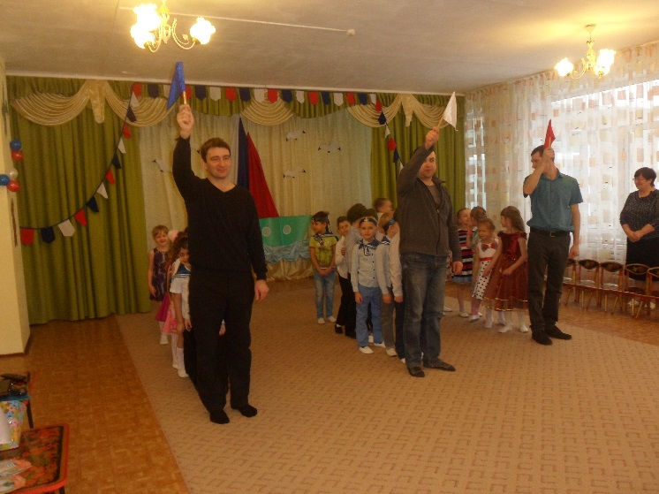
Вместе с папой мы вдвоем, все препятствия пройдем!

Slide 7
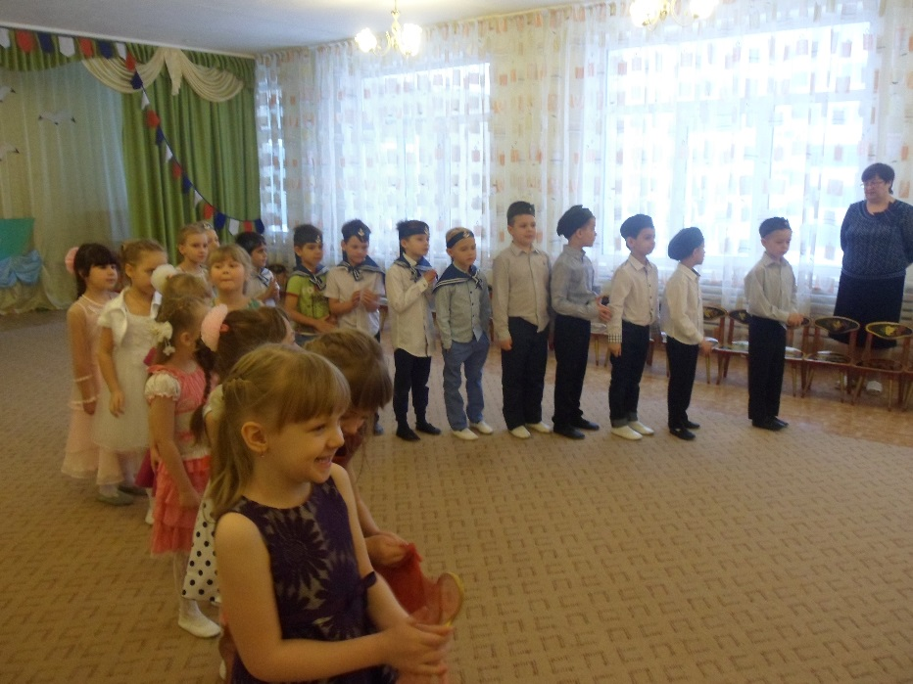
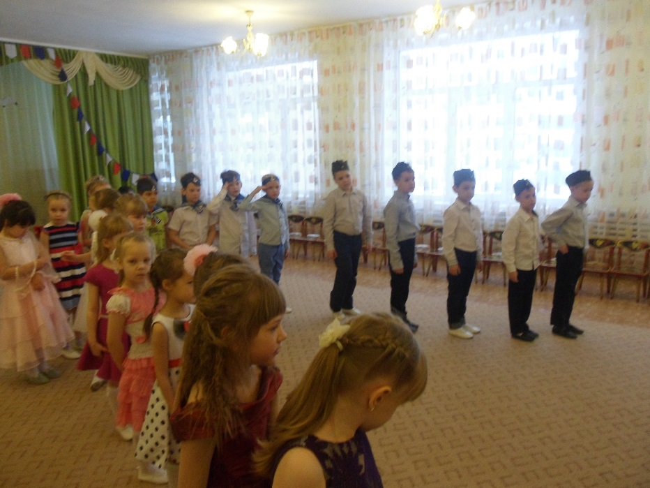
Мне во всём охота папе подражать, Даже ложку так же за столом держать, С папой мы играем, шутим и поём, Веселее вдвое, если мы вдвоём.

Slide 8
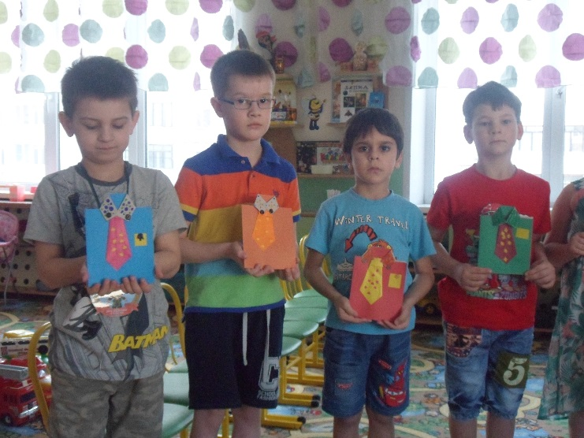
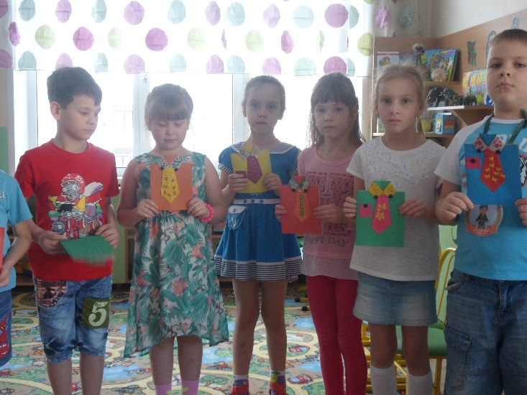
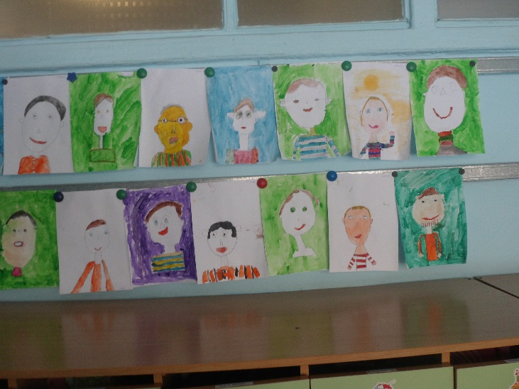
А так мы поздравили наших пап!

Slide 9
Пусть будут в жизнь воплощены Планы, начинания! С Днём защитника страны! Мира! Процветания!
Спасибо за внимание!

